Slide 1
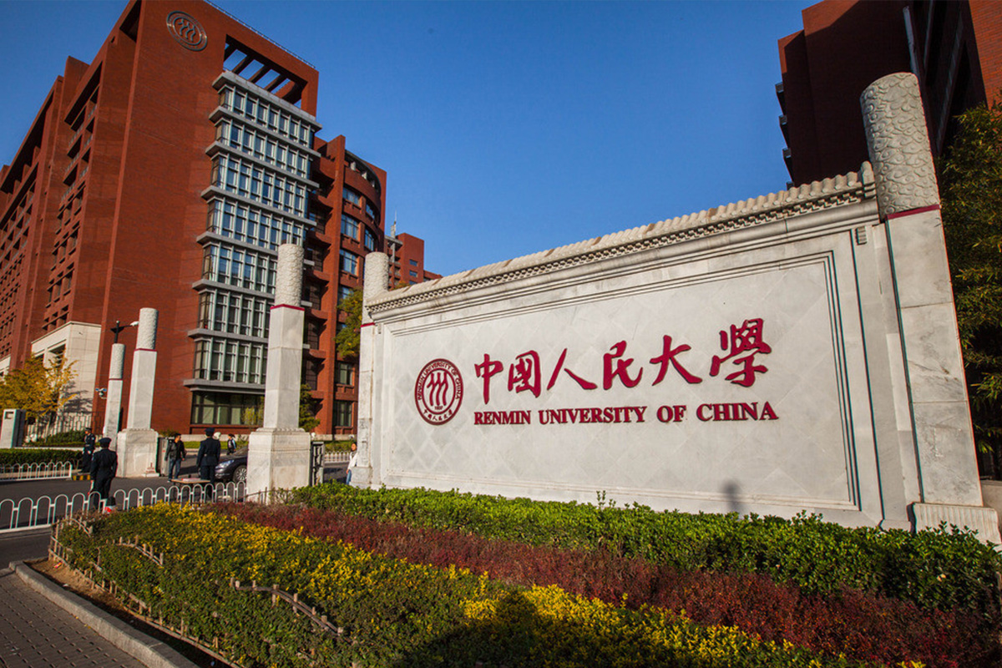

新时代为增强人民教育获得感
党在理论创新与实践改革方面做了哪些努力？
施磊2023100181

Slide 2

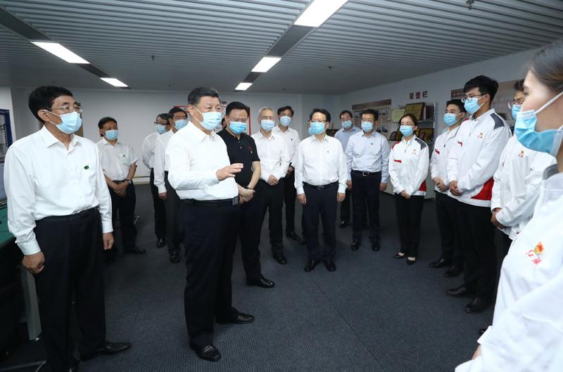
“办好人民满意的教育。”
从党的十八大报告到党的十九大报告，再到党的二十大报告，这一重要论述三次被写进党代会报告。
人民满意，是中国共产党办教育的初心所指。可以说，如何让教育成为增进民生福祉的载体，如何书写新时代办人民满意教育的答卷，是新时代中国共产党”人民至上”根本立场和价值理念在教育领域的生动体现。

Slide 3
1
理论创新
1、“九个坚持”
2、“扎实推动教育强国建设”重要讲话
增强人民教育获得感
2
实践改革
1、人民立场
2、优先发展
3、顶层设计
4、重点突破
5、教育公平

Slide 4
一、增强人民教育获得感——理论创新
1、“九个坚持”
2018年9月10日，中共中央召开了新时代第一次全国教育大会，习近平总书记在会上发表重要讲话，系统总结和深刻阐述了中国教育改革发展实践中形成的新理念、新思想和新观点，创造性地提出了推进我国教育改革发展的“九个坚持”。

Slide 5
一、增强人民教育获得感——理论创新
1、“九个坚持”
一是要坚持党对教育事业的全面领导——教育发展的根本保证
二是要坚持把立德树人作为根本任务——教育的根本任务
三是要坚持优先发展教育事业——教育的发展战略
四是要坚持社会主义办学方向——教育发展的政治方向
五是要坚持扎根中国大地办教育——教育发展的根本原则
六是要坚持以人民为中心发展教育——教育发展的根本立场
七是要坚持深化教育改革创新——教育发展的动力
八是要坚持把服务中华民族伟大复兴作为教育的重要使命——教育发展的时代使命
九是要坚持把教师队伍建设作为基础工作——教育发展的依靠力量

Slide 6
一、增强人民教育获得感——理论创新
1、“九个坚持”
“九个坚持”是习近平总书记关于教育重要论述科学内涵的首次高度概括，从本质上阐明了新时代中国特色社会主义教育的发展方向、道路、方针和原则等一系列根本性问题，从思想上进一步深化了对社会主义建设规律、教育发展规律和人才培养规律的认识。

Slide 7
一、增强人民教育获得感——理论创新
2、“扎实推动教育强国建设”重要讲话
2023年5月29日，习近平总书记在主持中共中央政治局第五次集体学习时，发表了关于“建设教育强国”的重要讲话，这是继2018年在全国教育大会发表重要讲话之后，习近平总书记对教育工作的又一次极具政治性、思想性、全局性和战略性的重要讲话，是对党的二十大报告中有关教育内容的全面、系统和深入的阐述。

Slide 8
一、增强人民教育获得感——理论创新
2、“扎实推动教育强国建设”重要讲话
第一，培养担当民族复兴大任的时代新人。
第二，加快建设高质量教育体系。
第三，全面提升教育服务高质量发展的能力。
第四，在深化改革创新中激发教育发展活力。
第五，增强我国教育的国际影响力。
第六，培养高素质教师队伍。

Slide 9
一、增强人民教育获得感——理论创新
2、“扎实推动教育强国建设”重要讲话
习近平总书记关于教育的重要论述作为习近平新时代中国特色社会主义思想的重要组成部分，站在历史和全局的高度，立足于重大现实需要，从中国与世界、理论与实践、教育与人的全面发展等战略规划出发，科学总结了我国社会主义教育事业发展的历史经验，深刻阐明了教育的根本方向、根本任务和根本保证，深刻回答了学校“培养什么人、怎样培养人、为谁培养人”等关键性问题，深刻指明了“办什么样的教育、怎样办教育、为谁办教育”等方向性问题，深刻论述了“教育如何优先发展”等一系列战略性问题。

Slide 10
1
理论创新
1、“九个坚持”
2、“扎实推动教育强国建设”重要讲话
增强人民教育获得感
2
实践改革
1、人民立场
2、优先发展
3、顶层设计
4、重点突破
5、以教育公平促进社会公平

Slide 11
二、增强人民教育获得感——实践改革
1、坚守人民至上的价值立场
习近平总书记反复强调，要着力践行以人民为中心的发展思想，一切为了人民，一切依靠人民，发展成果由人民共享，在教育上，坚守人民至上的价值立场，不断满足人民对更好教育的期待，使全体人民在共建共享发展中有更多教育获得感，获得发展自身、奉献社会、造福人民的能力。
习近平总书记多次指出，我们的教育发展还不均衡，存在区域、城乡和校际的差距，还有很多短板要补齐。面对这些新情况和新问题，为不断满足人民群众日益增长的更好更公平的教育需要，党和国家守住底线、突出重点、完善制度、引导预期，从人民群众最关心最直接最现实的教育问题入手，从覆盖面更大的多数人的共同利益需要出发，优先解决人民群众关心的重点、热点、难点和焦点问题，以回应人民对更好更公平教育的期待。
新时代为增强人民教育获得感进行的实践改革，始终在坚守人民至上的价值立场上进行。

Slide 12
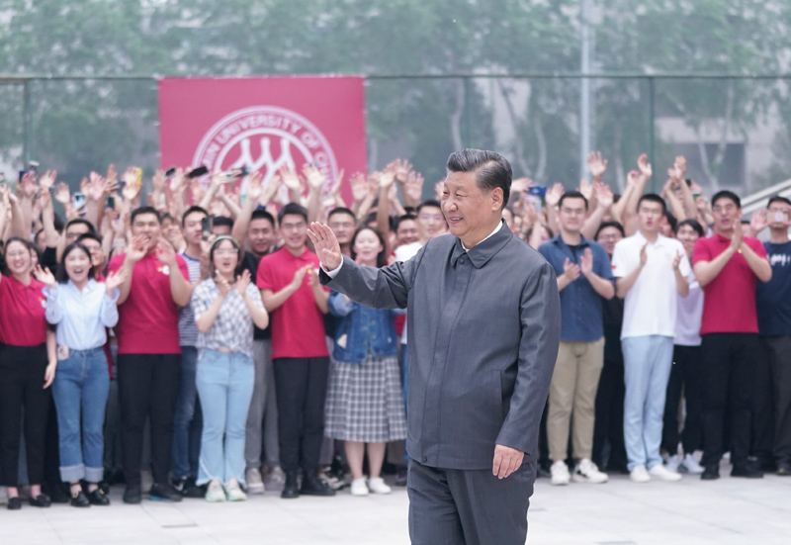
二、增强人民教育获得感——实践改革
2、把教育放在优先发展的战略地位
党的十八大以来,以习近平同志为核心的党中央继往开来,坚定不移实施科教兴国战略和人才强国战略,在经济社会发展全局中始终把教育摆在优先发展的战略地位。
主要体现有：党的十八大以来，习近平总书记数十次到学校考察调研，亲自给学生、教师回信，给有关活动致信指示；国家财政性教育经费投入占GDP的比例，每年保持在4%以上；中央深改委多次专题研究了教育工作；中央制订出台了多份新中国教育领域的第一份或最高规格文件…
2022年4月25日习近平总书记到中国人民大学考察。习近平希望全国广大青年牢记党的教诲，立志民族复兴，不负韶华，不负时代，不负人民，在青春的赛道上奋力奔跑，争取跑出当代青年的最好成绩！

Slide 13
二、增强人民教育获得感——实践改革
3、以顶层设计的蓝图指引推进
新时代以来，我国教育事业发展始终在国家、区域和专项规划蓝图指引下推进，使教育同党和国家事业发展要求相适应、同人民群众期待相契合、同我国综合国力和国际地位相匹配，发展中国特色、世界水平的现代教育。
例如国家五年规划、《中国教育现代化2035》、教育脱贫攻坚规划等，从教育外部和内部两个方面科学谋划教育改革发展战略方向、空间布局和要素配置，注重整体性、系统性和协调性，统筹教育规模、结构、质量、效益和公平，充分发挥了规划对教育改革发展的战略导向作用，形成了在社会主义市场经济体制下落实规划的治理体系和运行机制，使规划成为中国特色教育治理体系的重要政策工具，成为中国特色社会主义教育发展模式的重要体现。

Slide 14
二、增强人民教育获得感——实践改革
4、以重点突破带动全面发展
新时代以来，我国教育事业从实际出发，瞄准教育改革主攻方向、重点领域和关键环节，坚持问题导向、目标导向和效果导向相结合，以重点突破带动全面进步。
一系列动真碰硬的改革有新突破。例如，加强了党对教育工作的全面领导、全面加强各级各类学校思想政治工作、全力打赢教育脱贫攻坚战、坚定不移推进“双减”等等；
一批开拓创新的改革引领新格局。例如，将劳动教育纳入了党的教育方针、推动高等教育进入普及化发展阶段、加强现代职业教育体系建设、启动世界一流大学和一流学科建设、推进国家急需学科专业结构调整等；
一些长期制约教育事业发展的体制机制障碍得到破解。例如，深化考试招生制度改革、推动教育评价改革、深化民办教育分类管理改革等。

Slide 15
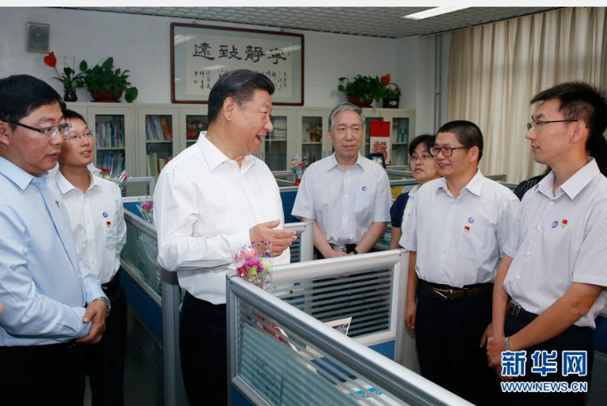
二、增强人民教育获得感——实践改革
5、以教育公平促进社会公平正义
“治天下也，必先公，公则天下平矣。”公平正义是人类社会的共同理想，社会主义社会为实现公平正义开辟了广阔的道路。随着经济社会发展，受教育程度和水平已经成为影响个人职业选择、收入待遇乃至社会成就的重要因素。推进教育公平，保证人民平等参与、平等发展权利，是实现社会公平正义的重要途径和手段。
2016年9月习近平总书记在北京市八一学校考察时强调，教育公平是社会公平的重要基础。这一论断明确了教育公平与社会公平的内在联系，指明了教育公平对促进社会公平的重大意义。
教育公平是人民教育获得感的最大体现之一，也是党增强人民教育获得感最重要的体现之一。
2016年9月，习近平总书记在北京市八一学校考察。

Slide 16
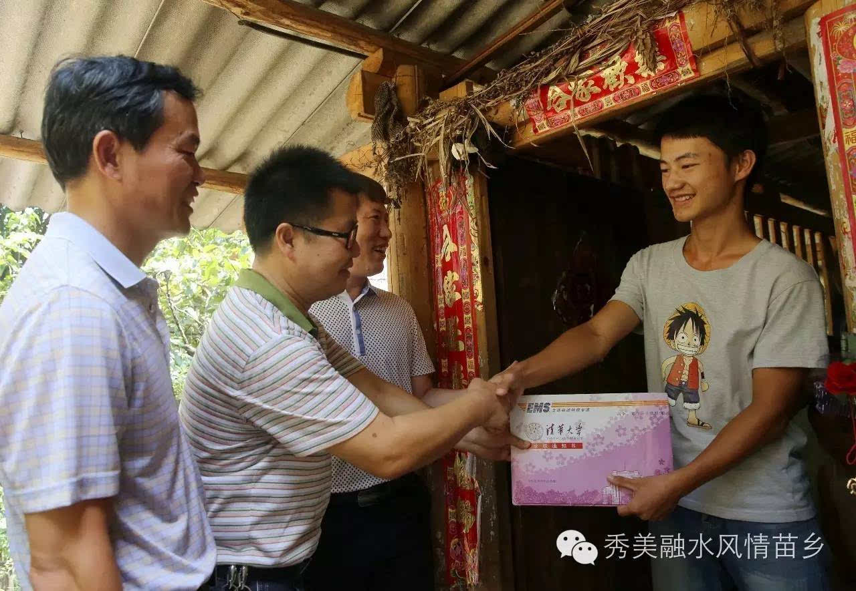
二、增强人民教育获得感——实践改革
5-1以教育公平促进社会公平正义
——推进区域公平，缩小中西部教育水平差距
广西柳州市融水苗族自治县白云乡帮阳村上帮屯的苗族学子杨春，被清华大学录取。为大力推进教育公平，2012年起，国家实施面向贫困地区定向招生专项计划，建成了保障农村和贫困地区学生上重点大学的长效机制。

Slide 17
二、增强人民教育获得感——实践改革
5-1以教育公平促进社会公平正义
——推进区域公平，缩小中西部教育水平差距
习近平同志早在福建宁德工作时就深刻思考了贫困与发展教育之间、贫与愚之间的关系问题。他曾说:“越穷的地方越难办教育，但越穷的地方越需要办教育，越不办教育就越穷。”
党的十八大以来，党中央加大了对教育的投入，并优先向农村地区、边疆民族地区、革命老区、边远贫困地区教育发展倾斜，区域差距、城乡差距不断缩小，更好更公平的教育正成为现实。
2021年年底，我国义务教育全面实现了县域基本均衡，是义务教育发展史上又一个新的里程碑；高中阶段连续实施了普通高中改造计划和教育基础薄弱县普通高中建设项目，中西部高中普及得到大幅度的提升，毛入学率得以不断提高；中西部高等教育振兴发展得到深入推进，加强了西部高校基础能力建设，助力实现高质量内涵式发展。

Slide 18
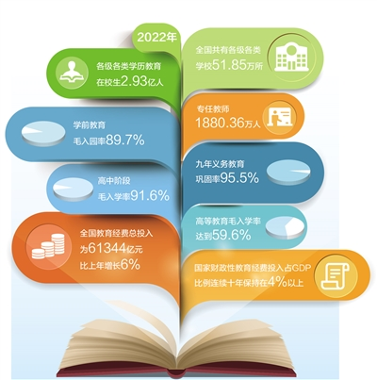
二、增强人民教育获得感——实践改革
5-2以教育公平促进社会公平正义
——推进机会公平，保障每个孩子受教育的权利
左图是教育部发布的2022年全国教育事业发展统计公报数据。
公报数据显示，2022年，普惠性幼儿园在园幼儿占全国在园幼儿的比例达89.6%；义务教育阶段在校生中进城务工人员随迁子女1364.68万人；学前教育毛入园率89.7%，九年义务教育巩固率95.5%，高中阶段毛入学率91.6%，高等教育毛入学率达到59.6%。
公报数字背后，是教育公平不断推进，每个孩子受教育的权利得到保障，教育强国建设迈出了铿锵步伐。

Slide 19
二、增强人民教育获得感——实践改革
5-2以教育公平促进社会公平正义
——推进机会公平，保障每个孩子受教育的权利
党的十八大以来，为保障每个孩子均衡入学机会，促进校际教育资源均衡调配，教育政策的“组合拳”拳拳到肉：
学前教育破解了“入园难”“入园贵”，建立并完善了以普惠性资源为主体的办园体系，实了现“有园上”“上得起”；
义务教育实现了免试就近入学全覆盖，从实际出发，在教育资源配置不够均衡的地方，稳妥推进了多校划片，采取随机派位方式入学，并积极推进了集团化办学、小学初中强弱结合对口直升、优质普通高中招生指标分配到区域内薄弱初中学校等方式；
落实了普通高中属地招生和公办民办学校同步招生政策，将优质普通高中学校50%以上招生名额合理分配到区域内初中，遏制了违规跨区域掐尖招生，维护良好招生秩序。
进城务工人员随迁子女入学，坚持“两为主、两纳入、以居住证为主要依据”。2021年义务教育阶段随迁子女共1372.41万人，在公办学校就读比例（含政府购买学位）达90.9%。

Slide 20

二、增强人民教育获得感——实践改革
5-3以教育公平促进社会公平正义
——推进全民教育、终身教育，建设学习型社会
2013年9月，国家主席习近平在致联合国“教育第一”全球倡议行动一周年纪念活动的贺词中指出，中国要努力发展全民教育、终身教育，建设学习型社会，努力让每个孩子享有受教育的机会，努力让13亿人民享有更好更公平的教育。
十八大以来，党中央为了办好继续教育，在投入上、制度建设上下了大功夫，提高了教育体系的包容性、灵活性、可选择性。以扩宽知识、提升能力和丰富生活为导向，稳步推进了学历继续教育改革发展，大力发展了非学历继续教育，特别是面向在职人员、社区居民、农民工、新型职业农民、退役军人等重点人群开展教育培训。加快了发展老年教育，统筹发展城乡社区教育，推进了学习型城市和各类学习型组织建设。
2023年教育部印发《学习型社会建设重点任务》，图为《重点任务》中以中国亭子为原型的对学习型社会图景的描绘。

Slide 21
习近平总书记关于教育的重要论述，是一个随着教育改革发展不断丰富完善的开放体系，需要在学习中持续追踪、动态更新，不断加深认识。
谢谢大家！
请老师和各位同学批评指正。

